Slide 1


AGA VIRTUELLE
Guide
Ressources produites par Réseau Santé Nouvelle-Écosse.

Slide 2
Table des matières
La plateforme Zoom
Comment installer Zoom ?
Les fonctions de Zoom à connaître
Lorsque vous rejoignez la rencontre
Un problème technique ?
Les documents lors de l’AGA
Les questions lors de l’AGA
Les votes lors de l’AGA
Les élections lors de l’AGA
Derniers conseils
D’autres questions ?

Slide 3
La plateforme de vidéo-conférence Zoom
Nous utilisons la plateforme Zoom pour tenir notre AGA en ligne. Vous pouvez vous connecter par le biais de votre PC ou tablette en utilisant le lien qui vous a été envoyé.
Si vous ne connaissez pas la plateforme Zoom et souhaitez faire un test avant l’événement pour voir comment cela fonctionne, écrivez à merveille.t@ffane.ca pour que l’on puisse organiser des sessions de pratique et vous permettre de prendre connaissance de la plateforme.
Page suivante : Comment participer?

Slide 4
Comment installer Zoom ?
Pour participer à une réunion Zoom, il est recommandé d'utiliser un ordinateur avec des haut-parleurs et un microphone, et - si vous souhaitez que d'autres personnes puissent vous voir - une caméra. Si vous n'avez pas de microphone, vous pouvez quand même participer via le clavardage dans Zoom. En savoir plus
Si vous vous connectez à une réunion Zoom pour la première fois sur un ordinateur, il vous sera demandé de télécharger et d'installer le logiciel Zoom. Le téléchargement devrait démarrer automatiquement et il vous sera demandé de confirmer. Une fois le téléchargement terminé, installez le logiciel sur votre ordinateur. Si vous utilisez un Mac et que vous avez des difficultés à l'installer, consultez cette page d'aide : Comment installer le logiciel sur Mac.
Nous vous encourageons à télécharger Zoom quelques jours avant la réunion, pour s’assurer que tout est fonctionnel et pour se familiariser avec la plateforme.
Page suivante : Zoom : les fonctions à connaître

Slide 5
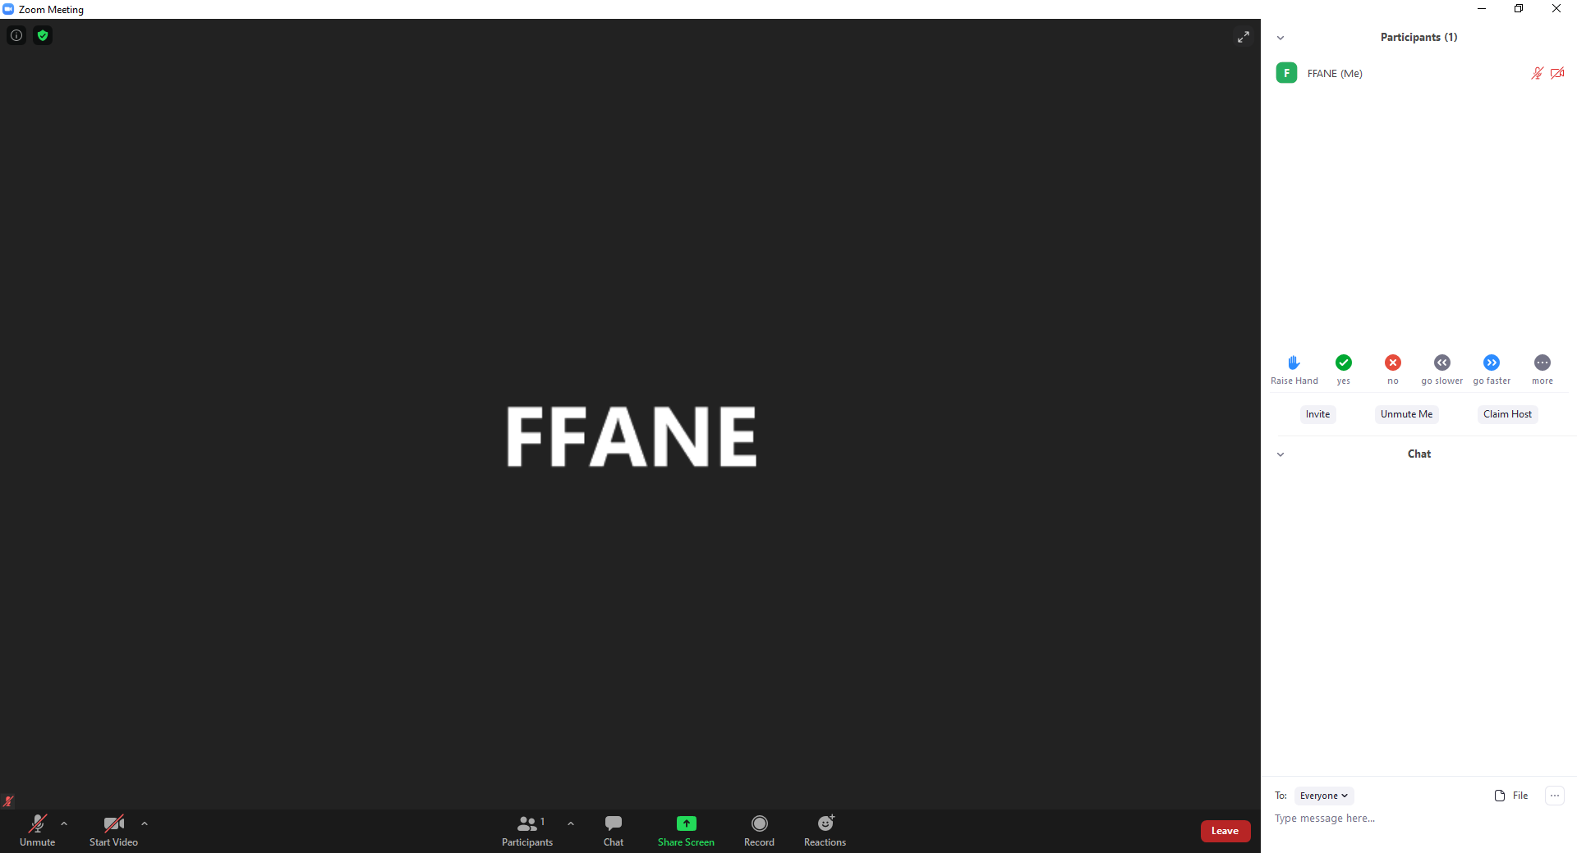
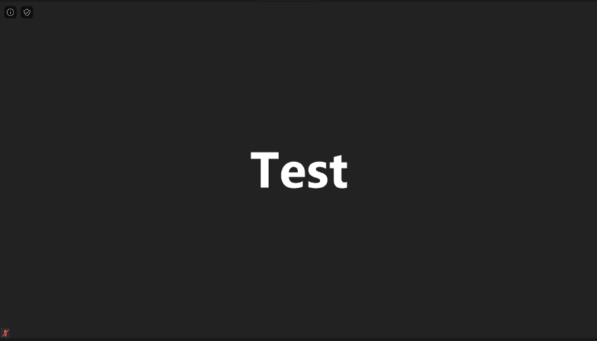
Zoom : les trois fonctions à connaître
Cliquer pour activer
ou éteindre votre micro
Cliquer pour activer
ou éteindre votre caméra
Cliquer pour
lever la main
Clavardage : écrivez ?, proposer et appuyer
(n’oubliez pas de cliquer Entrée pour envoyer)
Cliquer pour accéder
au clavardage

Slide 6
Lorsque vous rejoignez la rencontre :
1. Votre micro sera en mode « silencieux » : cela permet que ce soit plus calme.
2. Vous serez invité à couper votre caméra : cela permet une meilleure connexion.
3. Si le nom sous lequel vous apparaissez n’est pas le vôtre, écrivez votre nom complet dans le clavardage et notre équipe se chargera de le modifier pour vous. Pour cela, cliquer sur « converser » (ou « chat » pour ceux qui ont la version anglaise). Une fenêtre s’ouvre à votre droite, vous pouvez écrire en bas à droite. N’oubliez pas de cliquer sur la touche Entrée de votre clavier pour envoyer.
4. La présidente d’Assemblée sera là pour vous guider pendant l’Assemblée générale et vous rappeler les consignes. Pas de crainte à avoir!
Page suivante : Zoom : les problèmes techniques

Slide 7
Un problème technique pendant la rencontre?
Pendant toute la rencontre, une membre de notre équipe sera là pour vous aider au besoin.
Il s’agit de Mira Malu, coordonnatrice de projet à la FFANE.
Vous pouvez le rejoindre :
> par courriel : mira.m@ffane.ca
> par téléphone : (902) 433-2088
> en utilisant le clavardage lors de l’AGA
Page suivante : les documents lors de l’AGA?

Slide 8
Les documents lors de l’AGA
Avant l’AGA : tous les documents sont accessibles à l’adresse : https://www.ffane.ca/assemblee-generale-annuelle-2023/
Pendant l’AGA :
Pendant toute la rencontre, on va faire défiler une présentation à l’écran. Certains documents seront présentés, comme l’ordre du jour. D’autres documents seront envoyés dans le clavardage. Vous pourrez les télécharger et les consultez. Cependant, certains documents ne sont pas très lisibles à l’écran (ex : procès verbal, rapport…), c’est pour cela qu’ils sont envoyés en avance.
Souvenez-vous : le mieux est de consulter les documents avant l’AGA.
Page suivante : les questions lors de l’AGA

Slide 9
Les questions lors de l’AGA
Comme pendant nos AGA en personne, on vous invite à participer et à poser toutes vos questions.
Dès que vous souhaitez poser une question, il suffit d’ouvrir le clavardage et de mettre le signe « ? ».
La présidente d’Assemblée vous invitera alors à ouvrir votre micro et à poser votre question.
Vous pouvez aussi taper votre question dans le clavardage.
C’est très simple !
Page suivante : Le vote lors de l’AGA

Slide 10
Les votes lors de l’AGA
Proposeur - appuyeur
Comme lors de nos AGA en personne, pour chaque résolution, on a besoin d’un proposeur et d’un appuyeur.
Il suffira d’activer votre micro, de donner votre nom complet et de dire « Je propose » ou « J’appuie »
Vote
Lors de nos AGA en personne, on demande à main levée :
- si des personnes s’abstiennent,
- si des personnes s’opposent,
- et on considère que ceux qui ne se sont pas exprimés sont d’accord avec la résolution.
Même chose ici :
- on va demander à celles qui s’abstiennent d’activer leur micro, de donner leur nom et de dire « Abstention »
- on va demander à celles qui s’opposent d’activer leur micro, de donner leur nom et de dire « Non »
- et on considère que celles qui ne se sont pas exprimés sont d’accord avec la résolution.
Page suivante : Les élections lors de l’AGA

Slide 11
Les élections lors de l’AGA
Le principe : les élections doivent rester secrètes et seules les représentantes et les déléguées désignées peuvent voter.
Ce que l’on va faire s’il y a plusieurs candidates :
- nous enverrons les membres non-votants dans la salle d’attente sur Zoom
- nous lancerons un bulletin de vote électronique et anonyme qui apparaîtra sur votre écran
- Une fois le vote terminé, les membres non-votants seront réintégrés dans la salle principale
Cela permet de nous assurer que seules les membres votantes donneront leur voix lors de l’élection.
Page suivante : Exemple du bulletin de vote

Slide 12
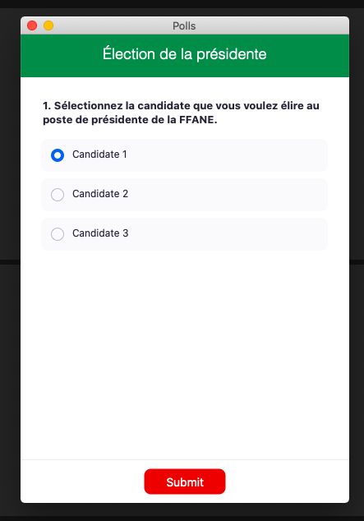
Voici à quoi ressemblera le bulletin de vote dans la salle secondaire.
N’oubliez pas cliquez sur Submit/Envoyer.
Page suivante : derniers conseils

Slide 13
Derniers conseils
Lisez les documents en avance.
Testez votre connexion : C'est toujours une bonne idée de tester le lien et votre équipement au préalable. Vous pouvez déjà vérifier si cela fonctionne pour vous en cliquant sur le lien de l'assemblée. Si une fenêtre de zoom vous indiquant que « l’AGA de la FFANE est prévue le 15 juin à 18 h 30 » apparaît, vous pouvez y aller. Pendant que vous y êtes, vous pouvez également vérifier vos connexions audio et vidéo.
Connectez-vous tôt ! Nous serons là au moins 30 minutes à l'avance, et nous pouvons vous aider à résoudre les problèmes techniques que vous pourriez rencontrer avant de commencer. Vous arriverez dans la salle d'attente, qui nous sert en quelque sorte de bureau d'inscription.
N’hésitez pas à demander une pratique test à notre équipe ! Nous sommes là pour vous aider et faire en sorte que vous passiez un bon moment pendant notre AGA.
Page suivante : des questions ?

Slide 14
Des questions ?
Si vous avez encore des questions, n’hésitez pas à nous solliciter au
+ 1 902 433-2088 ou merveille.t@ffane.ca
Merci de votre participation à notre 40ème Assemblée générale annuelle !
Et un grand merci à Réseau Santé Nouvelle-Écosse pour l’aide à l’organisation de d’AGA virtuelle.

